Slide 1





Sistema de Gestão de Eleições Acadêmicas
Matéria: Engenharia de Software II
Graziela Dilany da Silva, João Lázaro Tavares Vieira, Pedro Henrique Nunes Bueno, Samara Stéfani da Silva

Slide 2

PROBLEMA /e MOTIVAÇÃO
  Dificuldade no controle das eleições.
  Falta de transparência e registro formal
  Risco de erros manuais( CáLCULO DE VOTOS)

Slide 3

TECNOLOGIAS UTILIZADAS
HTML – HyperText Markup Language
CSS – Cascading Style Sheets
Responsável pela estruturação das páginas e organização dos elementos exibidos.
Para a construção e estilização das interfaces
PHP – Personal Home Page
JavaScript
Linguagem principal no back-end para implementação e comunicação com o banco de dados
Para garantir interatividade e validações.
XAMPP – Cross-Platform Apache MariaDB PHP Perl
MySQL
Para armazenamento das informações, o sistema utiliza o banco de dados MySQL disponibilizado pelo XAMPP
Fornece o servidor Apache utilizado durante o desenvolvimento e testes locais.

Slide 4


FUNCIONALIDADES CHAVE
  Login com e-mail institucional
  Notificação de aprovação de candidatura
  Registro e auditoria das eleições
  VOTO EM branco
  Organização das turmas e alunos
  Gerador de ATA em PDF
  Criar eleições automatícas
  Termos de Uso

Slide 5



REQUISITOS NÃO FUNCIONAIS
  Usabilidade (layout simples e acessível))
  Desempenho (páginas rápidas)
  Confiabilidade (dados gravados))

Slide 6
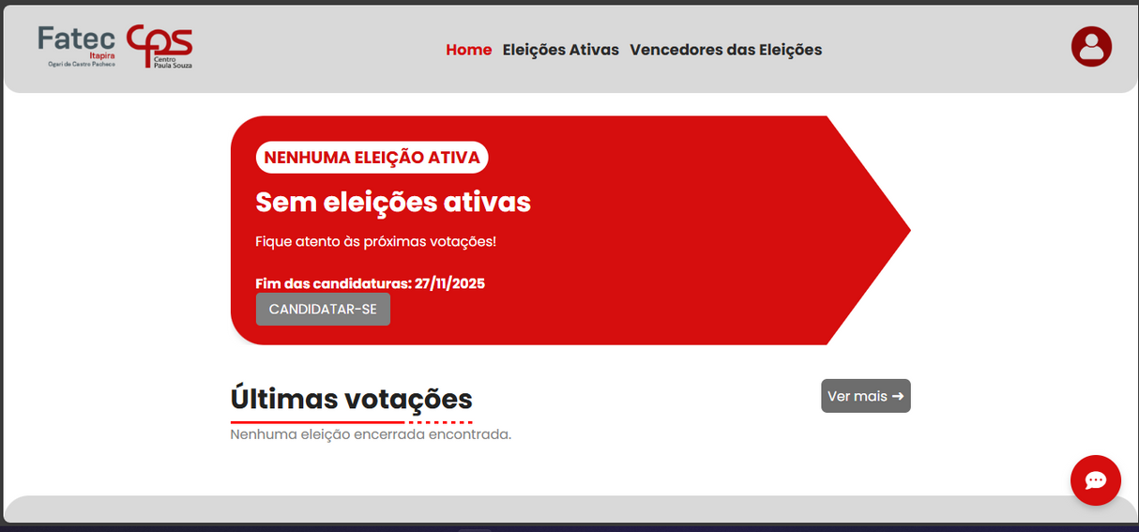
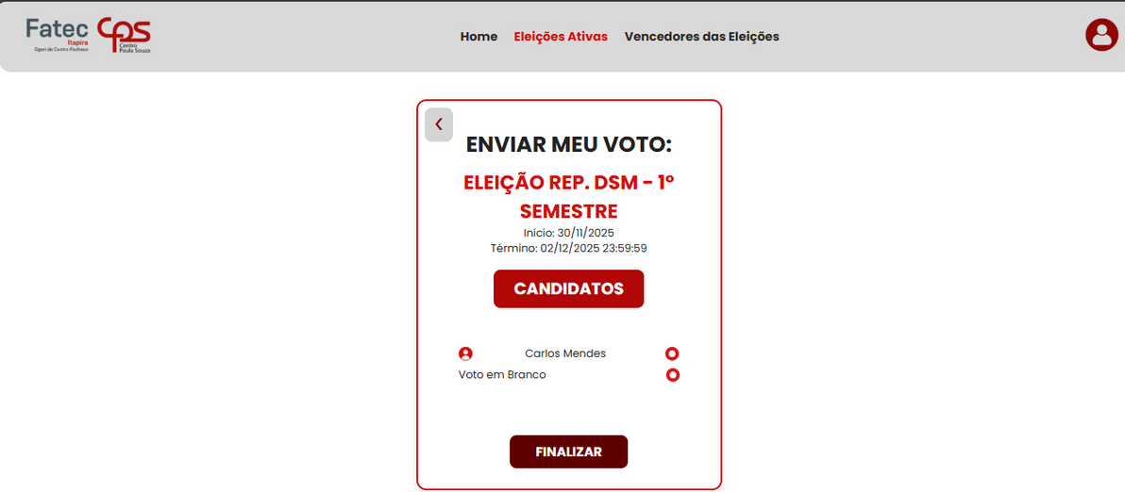
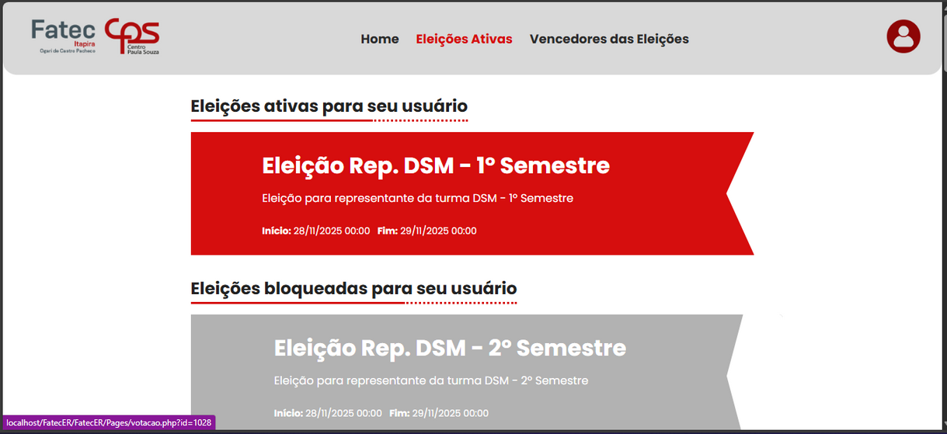
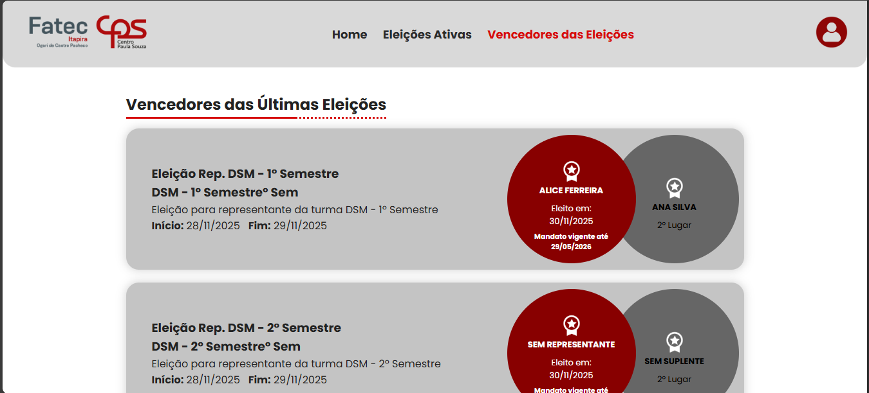

INTERFACE DO SISTEMA ((TELAS DO USUÁRIO))

Slide 7
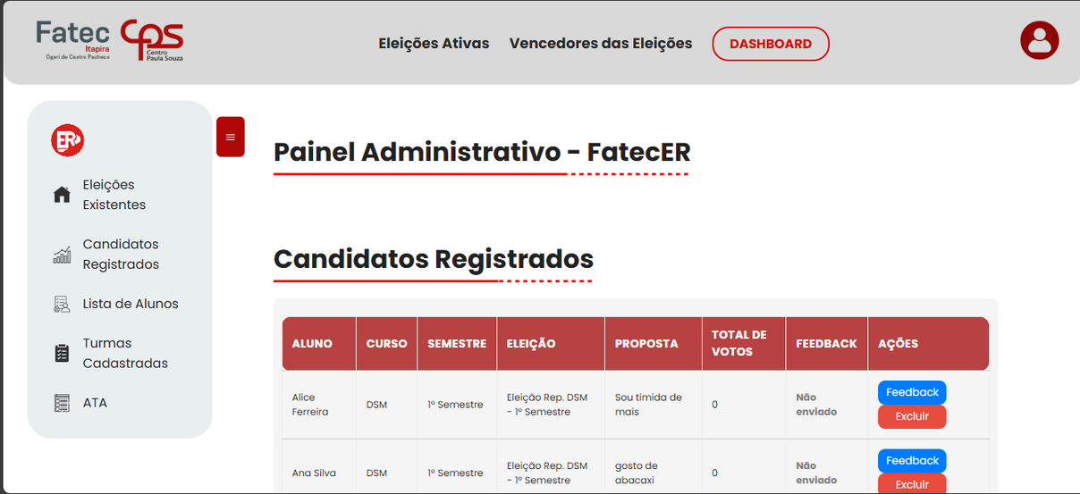
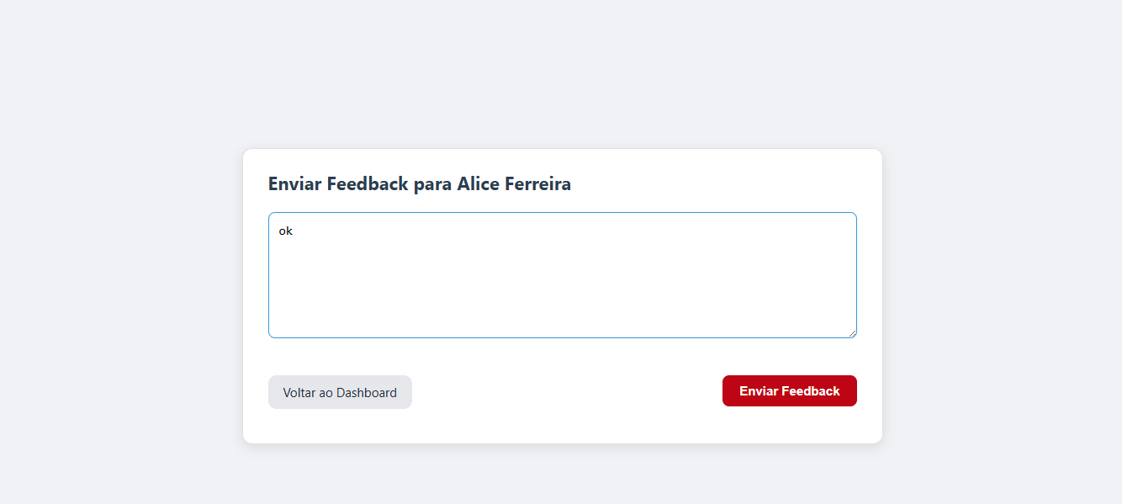
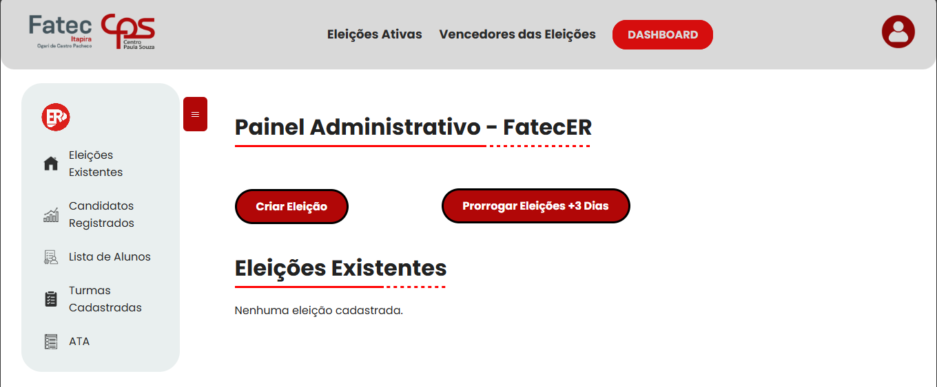
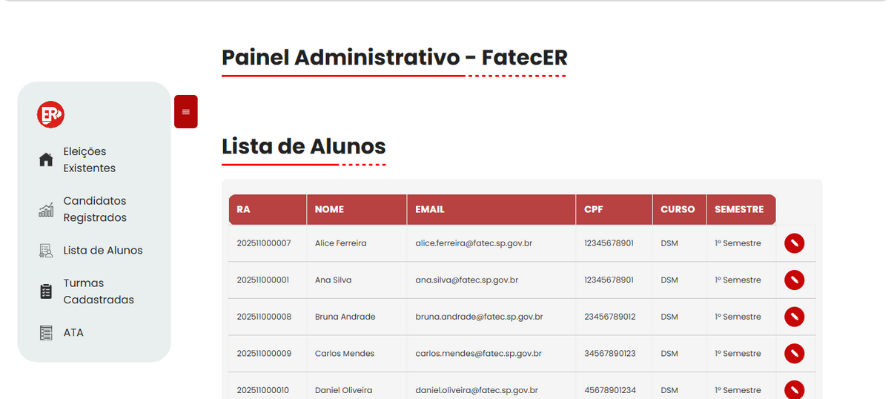
INTERFACE DO SISTEMA ((TELAS DO Administrador))

Slide 8
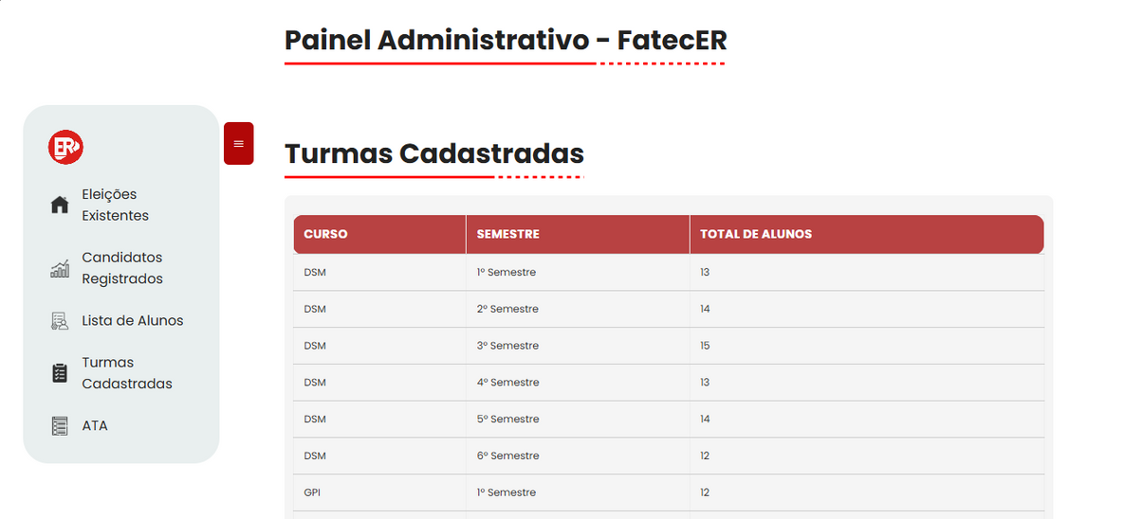
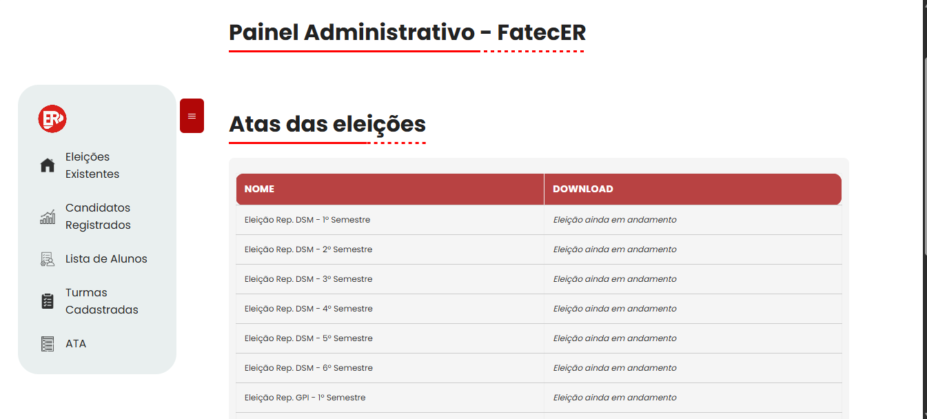
INTERFACE DO SISTEMA ((TELAS DO Administrador))

Slide 9

RESULTADOS ESPERADOS
  Mais transparência
  Menos trabalho manual
  Processo válido e registrado
  Facilidade para coordenação e estudantes

Slide 10
CONCLUSÃO
O progresso conquistado até agora fortalece a base do projeto, que continuará sendo desenvolvido com foco na confiabilidade e facilidade de uso. a equipe pôde amadurecer sua compreensão sobre organização de requisitos e mapeamento de fluxos.

Slide 11
Obrigado
FatecER (Fatec Eleições de Represente)

